Slide 1
Родительское собрание
«Телевидение,компьютер
в современном мире»
2010 г.

Slide 2
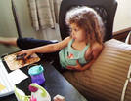
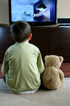
Телевидение, компьютер в современном мире

Slide 3
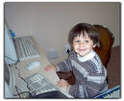
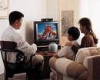
Телевидение должно быть не целью , а средством.
Из передачи « Культурная революция»
Компьютер может быть не только другом, но и превратиться в злейшего врага, который мстит потерей здоровья и интеллекта. Мнение врача

Slide 4
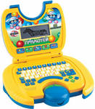
Цель:
Обратить внимание родителей на достоинства и недостатки общения ребёнка с телевизором и компьютером.
Убедить родителей в необходимости дозировать время ребёнка, проведённое у экрана.
Показать влияние просмотров на психику маленького ребёнка.
Определить, какие передачи целесообразно смотреть первокласснику , показать возможности использования компьютера для учебной деятельности в домашних условиях.
Познакомить родителей с современной информацией о роли компьютера в жизни школьника.

Slide 5
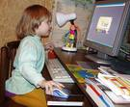
Вопросы для обсуждения:
Считаете ли Вы, что телевизор, компьютер должны быть
в числе главных предметов обихода?
Какое место они занимают в жизни младшего школьника?
Какие передачи, на Ваш взгляд, формирует личность ребёнка?
Что думают специалисты о компьютерах, компьютерных играх и телевидение?
Почему дети зачастую охотнее общаются с компьютером, а не со своими сверстниками?
Как, на Ваш взгляд, необходимо организовать общение ребёнка с телевизором, компьютером.
Назовите возможные варианты.

Slide 6
Мнение специалистов и родителей
Информация о негативном влиянии компьютера и телевидения.
Информация о положительном влиянии компьютера и телевидения.

Slide 7
Психологи выявляют компьютерную зависимость даже у шестилетних детей, однако наиболее подвержены ей подростки в возрасте 12-15 лет. Около 70% современных школьников, отвечая на вопрос о своих интересах, увлечениях и хобби, упоминают компьютер практически наравне с занятиями спортом, прогулками и общением с друзьями.

Slide 8
Анкета для родителей
1. Сколько времени проводит ваш ребёнок у телевизора?
2. Сколько времени проводит ваш ребёнок у компьютера?
3. Какие передачи предпочитает?
4. Задаёт ли ребёнок вопросы после просмотра передач,
хочет ли обсудить с вами передачу?
5. Изменилось ли поведение вашего ребёнка после того, как он
начал активно общаться с компьютером?
6. Как вы относитесь к увлечению детей компьютерными
играми? В какие игры играет?
7. Боитесь ли вы общения ребёнка с компьютером?
Вызывает ли это у вас тревогу?
8. Как сделать, чтобы дети не слышали от родителей: «Чем ты
занимался, опять у телевизора (компьютера) сидел?», «Опять
уроки вечером делаешь?»

Slide 9
Домашнее задание родителям
Обратите внимание, сколько времени проводит ваш ребёнок у телевизора и компьютера?
Какие передачи предпочитает?
Задаёт ли вопросы после просмотра передач, хочет ли обсудить с вами передачу?
В какие компьютерные игры играет ваш ребёнок (первоклассник)?

Slide 10
Согласно исследованиям гигиенистов даже не очень продолжительная работа за компьютером (не более 1-2 часов) вызывает общее и зрительное утомление у 73% подростков. А непрерывное сидение за компьютером ежедневно более двух часов в день ребенка в возрасте до 14-15 лет приводит к развитию близорукости. Утомление глаз вызывают прежде всего недостаточная резкость изображения на экране и мерцание изображения. Эту проблему частично можно решить, купив ЖК-монитор.

Slide 11
Можно выделить 4 основных типа проявления «компьютерной» усталости: 1) потеря контроля над собой (ребенок часто трогает лицо, сосет палец, гримасничает, кричит); 2) потеря интереса к компьютеру (ребенок часто отвлекается, вступает в разговоры,обращает внимание на другие предметы, не желая продолжать работу); 3) «утомленная» поза (ребенок склоняется то в одну, то в другую сторону, откидывается на спинку стула, задирает ноги, упираясь в край стола); 4) эмоционально-невротическая реакция (крик, подпрыгивания, пританцовывания, истерический смех).

Slide 12
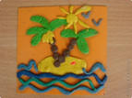
Мониторинг (родителей)
1. Много, весь день.
2. 2 - 3 ч
3. Не смотрит.
1. Мало, 30 мин
2. От 1 - 4 ч
3. Нет компьютера.
1. Да.
2. Нет.
3. Нет компьютера.
1. Да.
2. Нет.
3. Нет компьютера.
Notes:
..

Slide 13
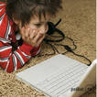
Анкета для учащихся
1. Сколько раз в неделю ты
смотришь телевизор?
2. Сколько раз в неделю ты
играешь на компьютере?
3. Ты любишь смотреть всё подряд или
предпочитаешь какие-то отдельные передачи?
4. Если бы ты оказался на необитаемом
острове, какие бы предметы ты заказал
доброму волшебнику и кого взял с собой,
чтобы твоя жизнь была интересной и
нескучной?

Slide 14
Мониторинг (учащихся)
1. Много, каждый день.
2. Не смотрю.
1. Много, каждый день.
2. Иногда, по выходным.
3. Нет.
1. Мультфильмы, «Галилео».
2. Всё подряд.
3. Не смотрю.
1.Телевизор,компьютер, телефон.
2. Игрушки, животных.
3. Всё.
Notes:
..

Slide 15
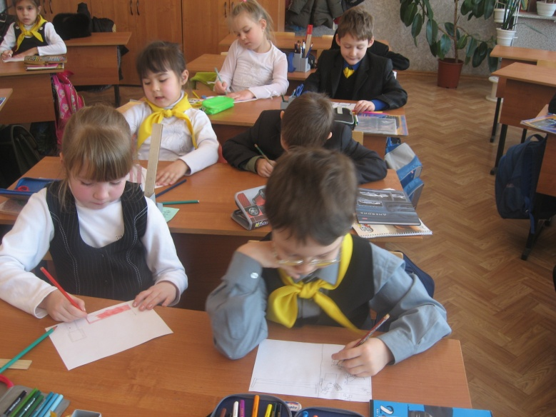
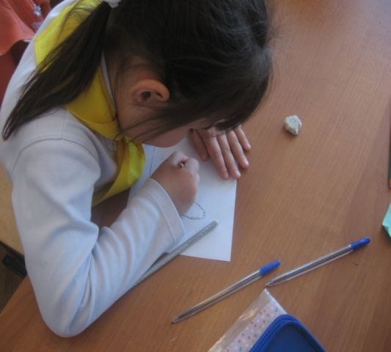
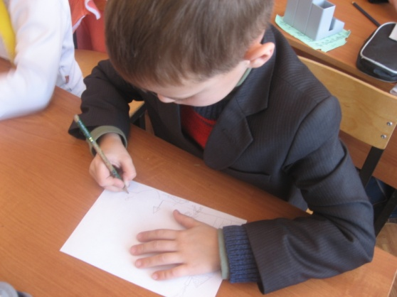
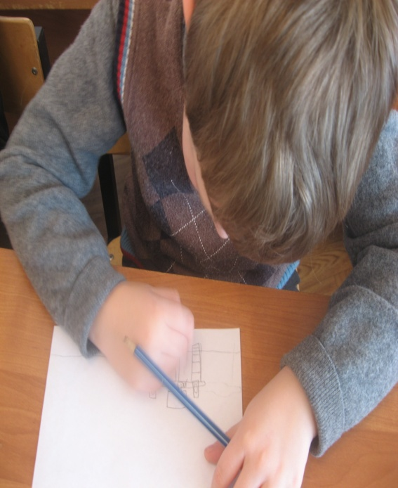
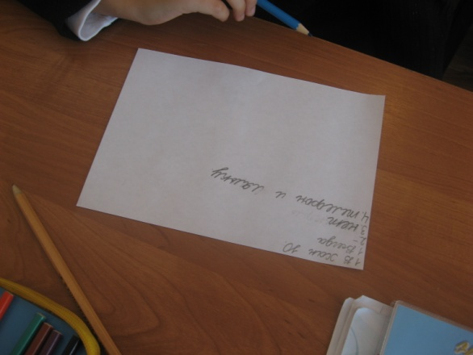
Экскурсия по художественной выставке

Slide 16
Что же делать и нужно ли что-то делать?
Возможно, стоит просто запретить просмотр телепередач или ограничить ребёнка определёнными программами?
А что даёт ребёнку телевизор?
Если что-то в просмотре телепередач, особенно для первоклассников нечто положительное?
Возможно, стоит запретить играть на компьютере?
А что может дать для ребёнка общение с компьютером?

Slide 17
Учеба с помощью компьютера — это:
1.Написание текстов и упражнений. 2.Составление таблиц и диаграмм. 3.Сканирование текстов, рисунков для подготовки уроков. 4.Использование учебных дисков по различным предметам для расширения своих знаний и кругозора. 5.Использование компьютерного лексикона и словарей для выполнения домашних заданий. 6.Возможность эстетичного оформления сочинений, научных работ, докладов, рефератов. 7.Возможность поиска информации по определенной учебной теме. 8.Возможность участия в олимпиадах различного уровня.
Компьютер даст школьнику возможность:
-- находить себе друзей, единомышленников в различных странах, городах и поселках; – бесплатно заказывать необходимые материалы для удовлетворения собственных знаний и интересов; -- досылать и получать электронные письма, развивать в себе умения писать письма.

Slide 18
Возможность расслабиться, забыть ежедневные проблемы, уйти от страхов и переживаний.
Возможность понять с помощью телевизора, что такое «хорошо» и что такое «плохо».
Возможность нахождения ответа на вопросы, ответы на которые не может получить от взрослых из-за их занятости.
Развитие познания, повышение культурного уровня.
Знакомство с различными явлениями в разных областях знаний.
Развитие воображения, фантазии, эмоциональной сферы.

Slide 19
Вывод
Первоклассники, по результатам исследований, не могут четко определить, где на экране правда, а где – ложь. Они слепо доверяют всему тому, что видят по ТВ. Детьми легко управлять, манипулируя их эмоциями и чувствами. Лишь в подростковом возрасте ребята начинают не столь доверительно относится к тому, что видят на экране.
«Телевизор для меня – это …»
«Компьютер для меня – это …»

Slide 20
Решение проблемы
- Как сделать так, чтобы эта проблем решилась?
-«Я сама ищу на этот вопрос ответ»…
Установить определённое время на просмотр и игры.
Соблюдать режим дня.
Заняться любимым делом, спортом.
Заинтересовать кружками, секциями.
Заинтересовать книгами.
Давать задания по дому.
Уделять ребёнку больше внимание, общаться с ним, быть рядом с ним.
Гулять на воздухе, чаще ходить с ребёнком в город, кино, театр, выезжать загород.

Slide 21
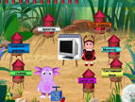
ИТог
Каковы Ваши мнения о сказанном?
Какую тему родительского собрания Вы могли бы предложить?
Заинтересуют ли Вас темы: «Как научить своего ребёнка жить в мире людей?»,«Как стать хорошим родителем».

Slide 22
Человек может стать человеком только путем воспитания. И.Кант
Спасибо за участие!
Успехов Вам в воспитании вашего ребёнка!

Slide 23
Литература
Т.В. Волинова. Учитель и семья. М.: Просвещение, 1979.
Воспитательная работа в школе: Методическое пособие, Псков, 1994.
О.В. Ганжа. Компьютер в жизни школьника: Методическое пособие. М.:ТЦ Сфера. 2008.
Интернет.

